Slide 1
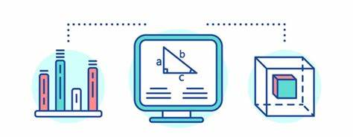
AULA 02 – RELAÇÕES

Slide 2

ROTEIRO
DEFINIÇÕES
PROPRIEDADES
RELAÇÃO DE EQUIVALÊNCIA
CLASSES DE EQUIVALÊNCIA

Slide 3
RELAÇÃO
Ligações entre elementos de conjuntos são representadas utilizando uma estrutura chamada relação. As relações podem ser usadas para resolver problemas tais como:
  Determinar quais pares de cidades são ligadas por linhas aéreas em uma rede;
  Busca de uma ordem viável para as diferentes fases de um projeto;
  Elaboração de um modo útil de armazenar informação em bancos de dados computacionais

Slide 4
RELAÇÃO - DEFINIÇÕES
DEFINIÇÃO 01: Um par ordenado (a,b) é uma lista de objetos a e b em uma ordem estabelecida, com a aparecendo em primeiro e b em segundo.
  Dois pares ordenados (a1,b1) são ditos iguais (a2,b2) se e somente se a1 = a2 e b1 = b2.

Slide 5
RELAÇÃO - DEFINIÇÕES
DEFINIÇÃO 02: Se A e B são dois conjuntos não-vazios, define-se o produto cartesiano AxB como o conjunto de todos os pares ordenados (a,b), com a ϵ A e b ϵ B: A×B = {(a,b) | a B = {(a,b) | a∈A e b∈B}.
  Exemplo: A={1,2,3} e B={r,s}, o produto cartesiano AxB seria igual a A×B = {(1,r),(1,s),(2,r),(2,s),(3,r),(3,s)}.

Slide 6
FAÇAMOS JUNTOS 02
Uma firma de pesquisa em marketing classifica uma pessoa de acordo com 2 critérios: (1) sexo (m=masculino e f=feminino) e (2) grau de escolaridade (g=ginásio, m=médio, f=faculdade, p=pós-graduação). Sejam S={m,f} e L={g,m,f,p}, faça o produto cartesiano SxL, para demonstrar todas as categorias de classificação das pessoas.

Slide 7
RELAÇÃO - DEFINIÇÕES
DEFINIÇÃO 03: Sejam A e B conjuntos. Uma relação binária R de A em B é um subconjunto de AxB. Usa-se a notação a R b para denotar que (a,b) ϵ R. As relações binárias representam ligações entre elementos de 2 conjuntos.
  Sejam A={1,2,3} e B = {r,s} e uma relação R ={(1,r),(1,s),(2,s),(3,r)} de A em B. Pode-se dizer que 1 R r, 1 R s, 2 R s, 3 R mas não 3 R s.

Slide 8
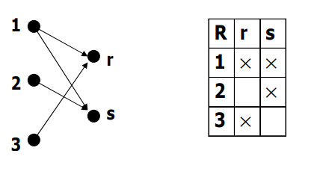
RELAÇÃO - DEFINIÇÕES
DEFINIÇÃO 03-Continuação: A relação apresentada anteriormente também pode ser representada por:

Slide 9
FAÇAMOS JUNTOS 03
Seja A=B={1,2,3,4,5} e a relação R representada por a R b se e somente se a <b. Represente o conjunto gerado pela aplicação da relação R.

Slide 10
RELAÇÃO - DEFINIÇÕES
DEFINIÇÃO 04: Uma relação sobre o conjunto A é uma relação de A para A, ou seja, é um subconjunto de AxA.
  Seja A={1,2,3,4}, note que AxA={(1,1),(1,2),(1,3),(1,4),(2,1),(2,2),(2,3),(2,4), (3,1), (3,2),(3,3),(3,4),(4,1),(4,2),(4,3),(4,4)}.

Slide 11
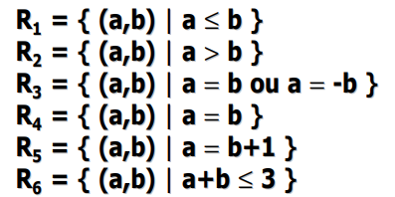
FAÇAMOS JUNTOS 04
Considere as seguintes relações sobre o conjunto dos inteiros:
Quais destas relações contêm cada um dos pares (1,1), (1,2), (2,1), (1,-1) e (2,2)?

Slide 12
RELAÇÃO - DEFINIÇÕES
DEFINIÇÃO 05: Seja R, uma relação de A em B, então:
  Domínio de R, denotado por Dom(R): é o conjunto dos elementos em A que estão relacionados com algum elemento em B.
  Contradomínio de R, denotado por Ran(R): é o conjunto de todos os elementos em B que são relacionados a algum elemento em A.

Slide 13
FAÇAMOS JUNTOS 05
Se R é a relação sobre A={1,2,3,4,5} dada por a R b se e somente se a<b, então:
  Determine o domínio de R;
  Determine o contradomínio de R;

Slide 14
RELAÇÃO - REPRESENTAÇÃO
Há muitas maneiras de representar uma relação entre conjuntos finitos, a mais comum, é listar os pares ordenados. Mas também pode-se usar: matrizes de 0’s e 1’s ou grafos direcionados (dígrafos).

Slide 15
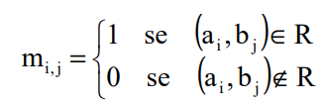
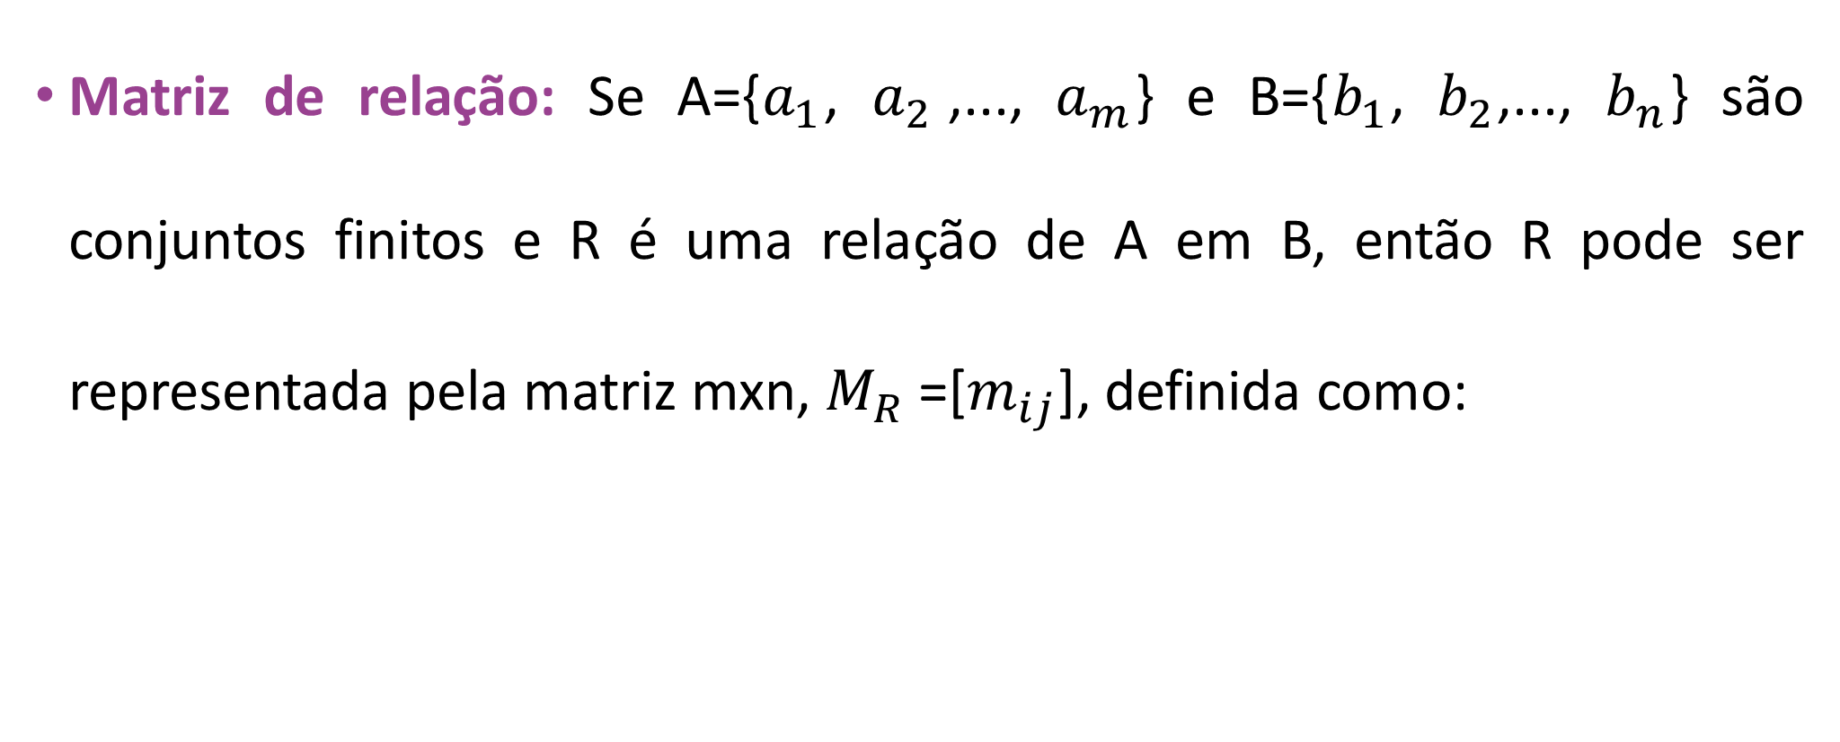
RELAÇÃO - REPRESENTAÇÃO
Matriz de relação: Se A={$a_{1}$, $a_{2}$,..., $a_{m}$} e B={$b_{1}$, $b_{2}$,..., $b_{n}$} são conjuntos finitos e R é uma relação de A em B, então R pode ser representada pela matriz mxn, $M_{R}$=[$m_{ij}$], definida como:

Slide 16
FAÇAMOS JUNTOS 06
Sejam A={1,2,3} e B={r,s} e a relação R de A em B dada por R={(1,r),(2,s),(3,r)}. Monte a matriz de R para essa situação.

Slide 17
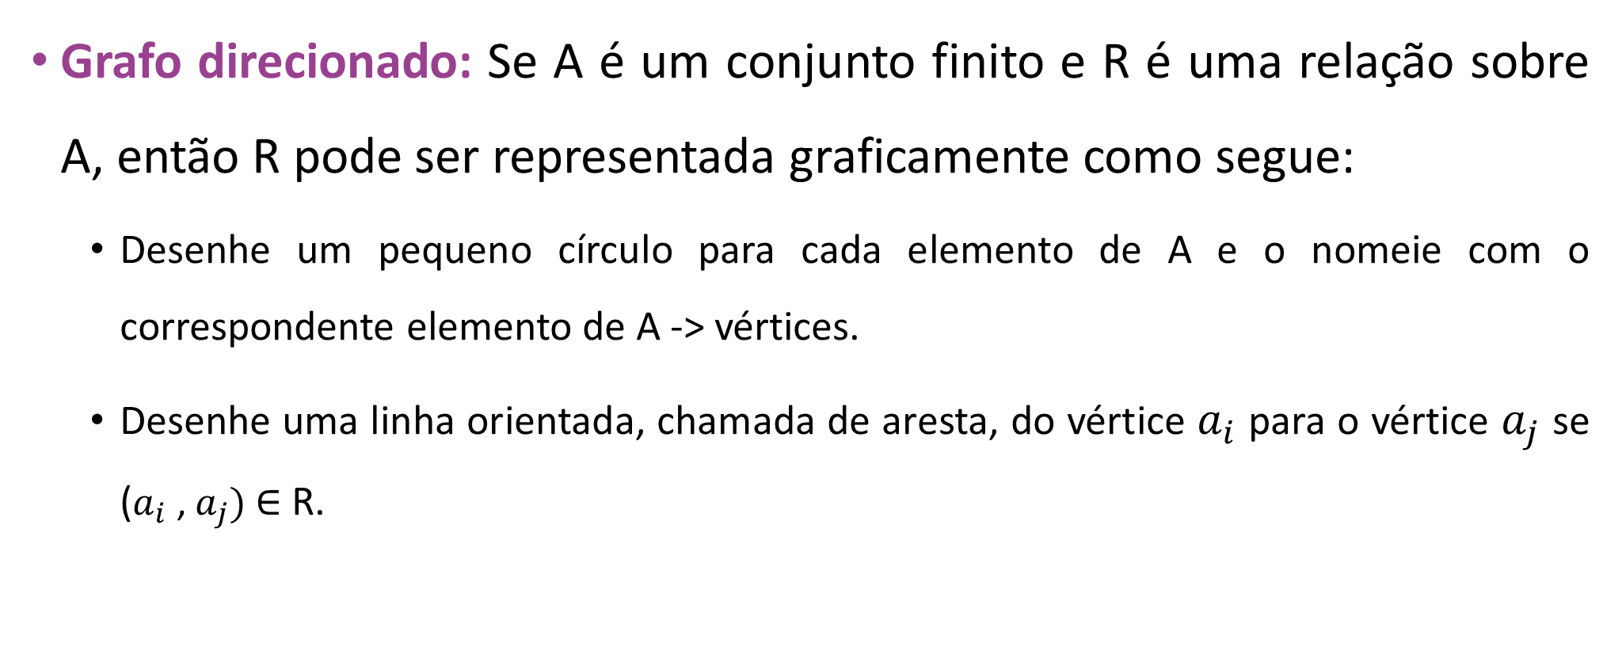
RELAÇÃO - REPRESENTAÇÃO
Grafo direcionado: Se A é um conjunto finito e R é uma relação sobre A, então R pode ser representada graficamente como segue:
  Desenhe um pequeno círculo para cada elemento de A e o nomeie com o correspondente elemento de A -> vértices.
  Desenhe uma linha orientada, chamada de aresta, do vértice $a_{i}$ para o vértice $a_{j}$ se ($a_{i}$ , $a_{j})$∈ R.

Slide 18
FAÇAMOS JUNTOS 07
Sejam A={1,2,3,4} e R={(1,1),(1,2),(2,1),(2,2),(2,3),(2,4),(3,4),(4,1)}. Elabore a representação dessa relação por meio de um grafo direcionado.

Slide 19
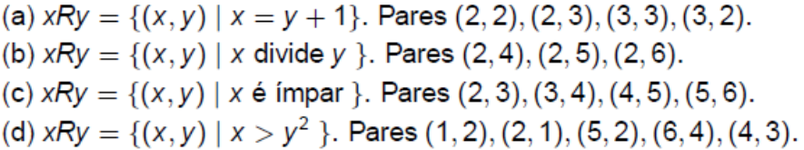
PRATIQUE 01
Para cada uma das relações binárias R definidas a seguir em N, decida quais entre os pares ordenados dados pertencem a R:

Slide 20
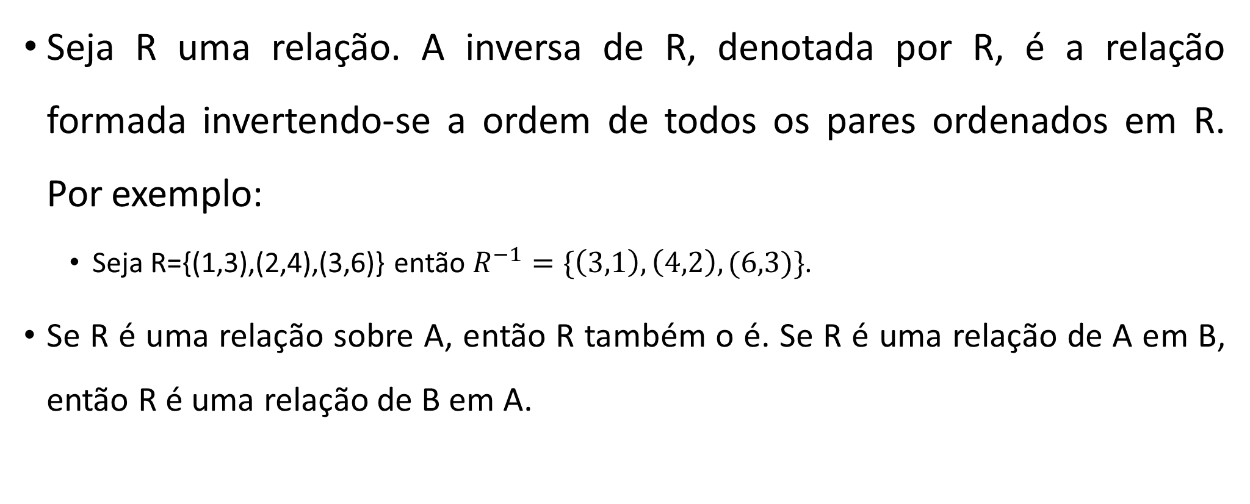
RELAÇÃO INVERSA
Seja R uma relação. A inversa de R, denotada por R, é a relação formada invertendo-se a ordem de todos os pares ordenados em R. Por exemplo:
  Seja R={(1,3),(2,4),(3,6)} então $R^{−1}=\{\left(3,1\right),\left(4,2\right),(6,3)\}$.
Se R é uma relação sobre A, então R também o é. Se R é uma relação de A em B, então R é uma relação de B em A.

Slide 21
PROPRIEDADES
PROPRIEDADE 01: Uma relação aRb pode ser classificada em:
  Um para um: componentes a e b aparecem apenas uma vez em R.
  Um para muitos: componente a aparece em mais de um par.
  Muitos para um: componente b aparece em mais de um par.
  Muitos para muitos: componente x e y aparecem em mais de um par.

Slide 22
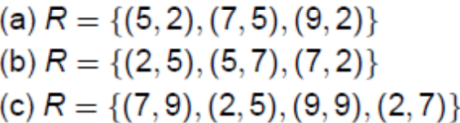
FAÇAMOS JUNTOS 07
Sobre as seguintes relações, identifique quais são do tipo “um para um”, “um para muitos”, “muitos para um” ou “muitos para muitos”:

Slide 23
PROPRIEDADES
PROPRIEDADE 02: Seja R uma relação definida em um conjunto A. Para R, definimos as seguintes propriedades:
  Reflexiva
  Simétrica
  Antissimétrica
  Transitiva

Slide 24
PROPRIEDADES
REFLEXIVA: Uma relação R em um conjunto A é chamada de reflexiva se (x,x) ϵ R para todo elemento x ϵ A, ou seja, todo x está relacionado a si mesmo.
  Por exemplo, sendo o conjunto A={1,2,3,4}, a relação R={(1,1),(1,2),(2,2),(2,3),(3,3),(4,4)} é reflexiva.

Slide 25
PROPRIEDADES
SIMÉTRICA: Uma relação R em um conjunto A é chamada de simétrica se (y,x) ϵ R sempre que (x,y) ϵ R, ou seja, se x está relacionado a y, então y está relacionado a x.
  Por exemplo, sendo o conjunto A={1,2,3,4}, a relação R={(1,1),(1,2),(2,1),(2,3),(3,2),(4,4)} é simétrica.

Slide 26
PROPRIEDADES
ANTISSIMÉTRICA: Uma relação R em um conjunto A é chamada de antissimétrica se, para quaisquer (x,y) ϵ A, se (x,y) ϵ R e (y,x) ϵ R, então x=y, ou seja, se x está relacionado a y e y está relacionado a x, então x=y.
  Por exemplo, sendo o conjunto A={1,2,3,4}, a relação R={(1,1),(1,2),(2,2)} é antissimétrica.

Slide 27
PROPRIEDADES
TRANSITIVA: Uma relação R em um conjunto A é chamada de transitiva se, sempre que (x,y) ϵ R e (y,z) ϵ R, então (x,z) ϵ R, x,y,z ϵ A. Ou seja, se x está relacionado a y e y está relacionado a z, então x está relacionado a z.
  Por exemplo, sendo o conjunto A={1,2,3,4}, a relação R={(1,2),(2,3),(1,3)} é transitiva.

Slide 28
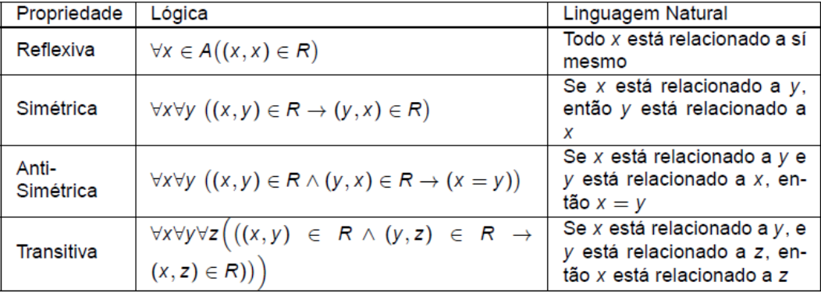
PROPRIEDADES
RESUMO:

Slide 29
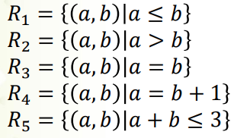
PRATIQUE 02
Verifique se as relações são reflexivas, simétricas, antissimétricas ou transitivas:

Slide 30
RELAÇÕES DE EQUIVALÊNCIA
Uma relação binária em um conjunto A que é reflexiva, simétrica e transitiva é chamada de relação de equivalência em A. Exemplos:
  R1 ={(x,y) | x=y}, sobre qualquer conjunto S.
  R2 ={(x,y) | x+y é par}, sobre o conjunto N.
  R3 ={(x,y) | x senta na mesma fileira de y}, sobre {x|x é aluno da turma}.

Slide 31

DÚVIDAS?
DÚVIDAS?

